Slide 1
လုပ်ငန်းခွင်ကန့် သတ်ချက်များ
Lesson 10 for March 8, 2025

Slide 2
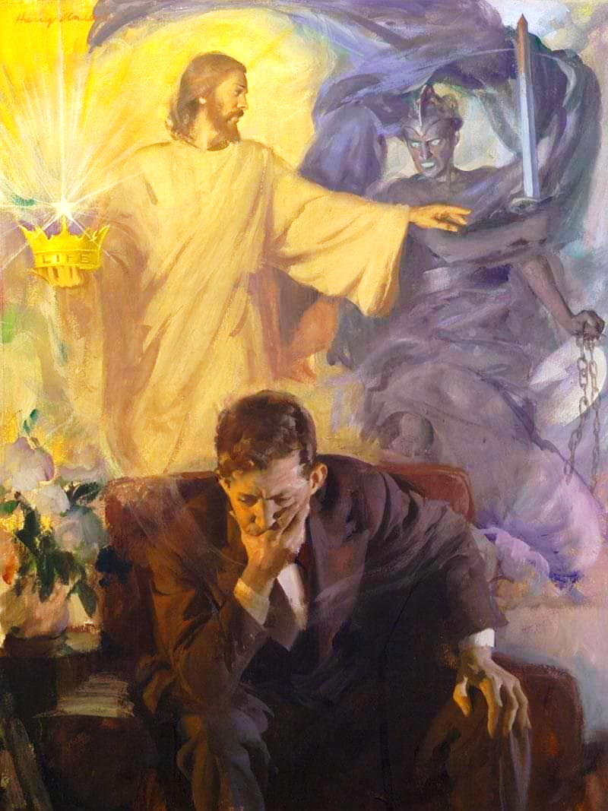
“မာရ်နတ်သည်ရှေးဦးစွာမှစ၍ဒုစရိုက်ကိုပြုသောသူဖြစ်သော ကြောင့်၊အကြင်သူ သည်ဒုစရိုက်ကိုပြု၏။ ထိုသူသည်မာရ်နတ်နှင့် ဆိုင်၏။မာရ်နတ်အမှုတို့ ကိုပယ်ဖျက်ခြင်းငှာ၊ ဘုရားသခင်၏သား တော်သည်ထင်ရှားပေါ်ထွန်းတော်မူ၏” (၁ယော၊ ၃း၈)။

Slide 3
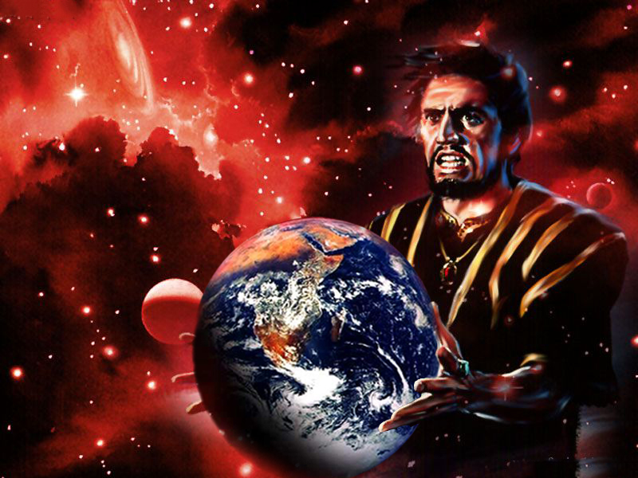
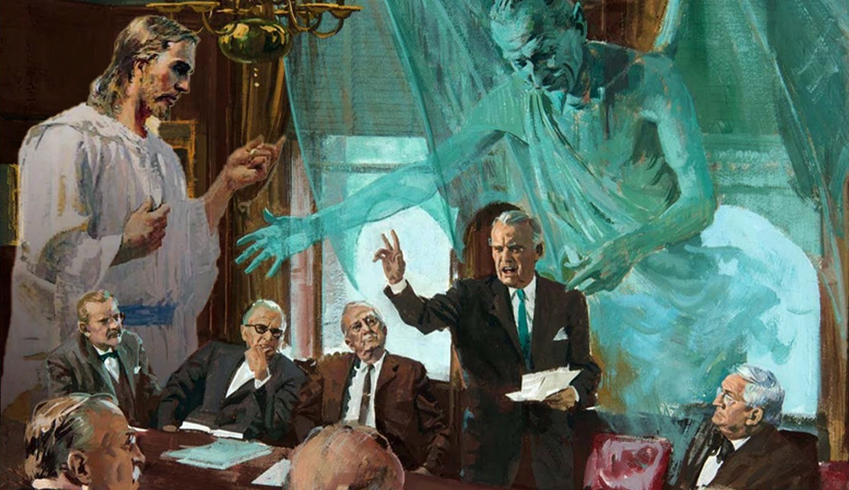
အာဒံနှင့်ဧဝကျဆုံးပြီးနောက်ဘုရားသခင်သည်စာတန်အားဤလောကကိုအုပ်စိုးရန်ခွင့်ပြုခဲ့သော်လည်းအချို့သောစည်းမျဉ်းများနှင့်ကန့်သတ်ချက်များကိုသူချ မှတ်ခဲ့သည်။
စကြဝဠာပဋိပက္ခ၏စည်းမျဉ်းများစွာကိုကျွန်ုပ်တို့မသိသော်လည်း၊ဘုရားသခင်သည် ကျွန်ုပ်တို့အားမကောင်းမှုအပေါ်ချမှတ်ထားသောကန့်သတ်ချက်အချို့ကိုသိရှိစေခဲ့ သည်။ဤပဋိပက္ခတွင်သူကိုယ်တိုင်ချမှတ်ထားသောကန့်သတ်ချက်အချို့ကိုလည်း ကျွန်ုပ်တို့အားထုတ်ဖော်ပြသခဲ့သည်။
ဘုရားသခင်နှင့်စာတန်ကြားရှိစကြဝဠာပဋိပက္ခကိုထိန်းချုပ်သည့် စည်းမျဉ်းများကား အဘယ်နည်း။
ပဋိပက္ခစည်းမျဉ်းများ-
ဤလောက၏ဘုရား။
ပဋိပက္ခ၏ကန့်သတ်ချက်များ-
အချိန်ကန့်သတ်ချက်များ။
ရုပ်ပိုင်းဆိုင်ရာကန့်သတ်ချက်များ။
ပဋိပက္ခလက်နက်များ-
နှစ်ဖက်စလုံးအတွက်ကန့်သတ်ချက်များ။
ငါတို့လက်ထဲမှာ လက်နက်တစ်ခု။

Slide 4
ပဋိပက္ခ စည်းမျဉ်းများ-

Slide 5
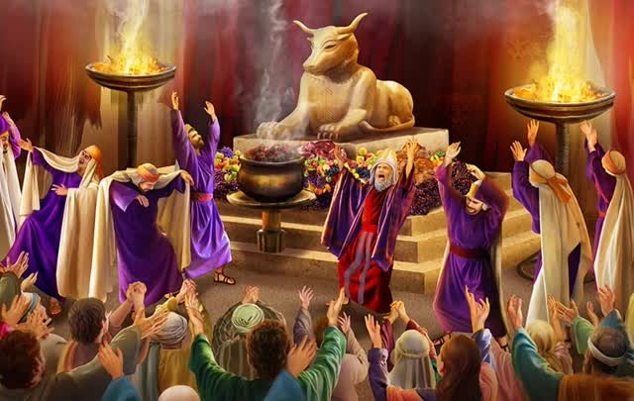
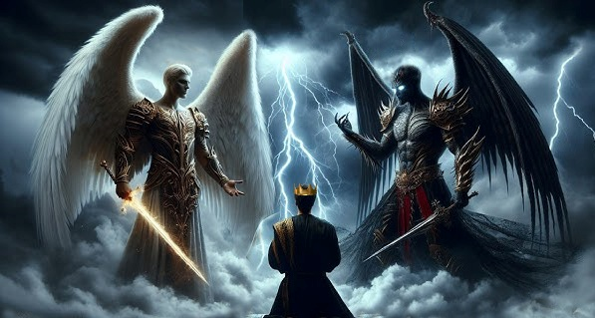
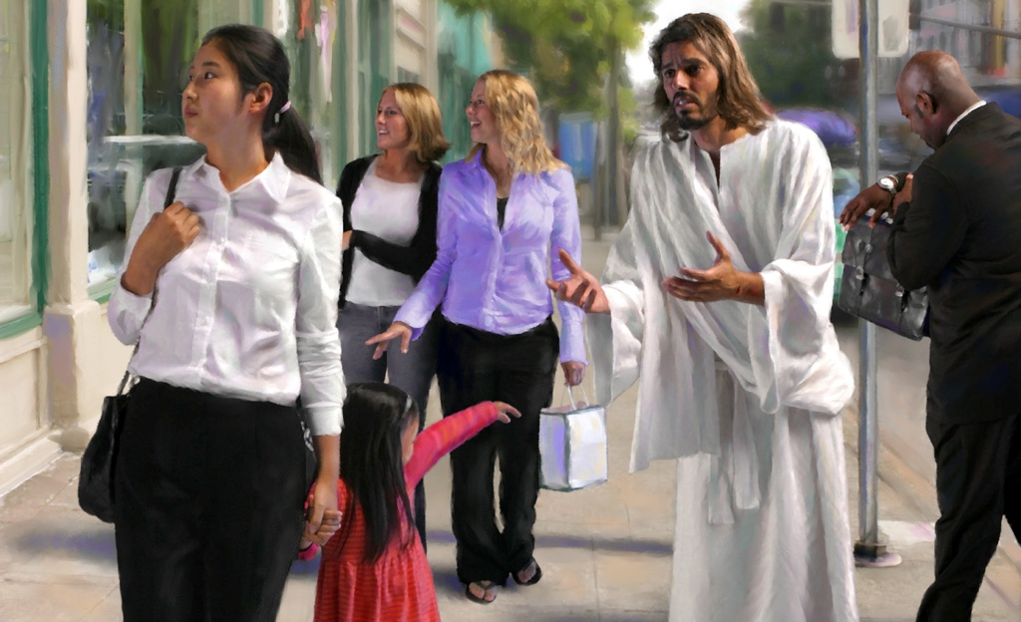
ဤလောက၏ဘုရား။
'ထို​သူ​တို့​နှင့်​ပတ်သက်၍​ပြော​ရ​လျှင်ဘုရားသခင်​၏​ပုံသဏ္ဌာန်​တော်​ဖြစ်​သောခရစ်တော်​၏​ဘုန်း​အသရေ​နှင့်​ပြည့်စုံ​သည့်ကောင်းမြတ်​သော​သတင်း​၏​အလင်းရောင်​ကို​မ​မြင်​စေရန်ဤ​လောက​၏​ဘုရား​သည်မ​ယုံကြည်​သော​သူ​တို့​၏​စိတ်နှလုံး​ကိုကွယ်​စေ​၏။ ကောရိန္သုဩဝါဒစာဒုတိယစောင် 4:4
ခရစ်ယာန်ဘာသာသို့မရောက်မချင်းကမ္ဘာတစ်ဝှမ်းလုံးနီးပါးရုပ်တုများကိုကိုးကွယ်ကြသည်။ သို့သော်ဤရုပ်တုများ၏နောက်ကွယ်တွင်အဘယ်အရာရှိသနည်း။ (တရား. ၃၂:၁၇; ၁ကော၊ ၁၀:၂၀)။
အီဂျစ်၊ ခါနနိ၊ ရောမနှင့် ဂရိနတ်ဘုရားများ၏ ပန်သီအွန်များနောက်တွင် နတ်ဆိုးများ၊ ကြွေကျနေသောကောင်းကင်တမန်များဖြစ်သည်။သို့သော်ရုပ်တုများ၊အတုအယောင်ဘုရားများအားဖြင့်ကိုးကွယ်ရောင့်ရဲခြင်းမရှိပါ။သူတို့သည်ဤကမ္ဘာကြီးနှင့်ကမ္ဘာကိုစိုးမိုးရန်ကြိုးပမ်းအားထုတ်ကြသည်။
ဘု​ရား​သ​ခင်​၏​လူ​တို့​သည်ဗိ​မာန်​တော်​ကို​ပြန်​လည်​တည်​ဆောက်​လို​သော​အ​ခါကု​ရု​ဘု​ရင်၏​အ​တွေး​အ​ခေါ်​များ​ကို​လွှမ်းမိုး​ရန်​တိုက်​ပွဲ​ရှိ ​သ​ည်(ဒံ.၁၀:၁၁၃)၊စာ​တန်("ပါ​ရ​ရှား​နိုင်​ငံ​၏​မင်း​သား")သည်​ယေ​ရှု​ထံ​တော်​မှ​မ​စ​မ​စ​မီ​တိုင်​အောင်ဂါ​ဗြေလ​အားသုံး​ပတ်​ကြာ​တိုက်​ခိုက်​ခဲ့​သည်။
ဘုရားသခင်သည်စာတန်အပေါ်သူ၏တန်ခိုးအားလုံးကိုအသုံးမပြုပါ။ရန်သူအားဤကမ္ဘာမြေပေါ်တွင်အတိုင်းအတာတစ်ခုအထိတန်ခိုးအာဏာရှိစေတော်မူ၏။ဘာကြောင့်လဲ?အကြောင်းမှာဘုရားသခင် သည်ချစ်ခြင်းမေတ္တာဖြစ်တော်မူပြီးမည်သူ့ကိုမျှနာခံရန်အတင်းအကျပ်အကျပ်အသုံးမပြုပေ။

Slide 6
ပဋိပက္ခ၏ ကန့်သတ်ချက်များ-

Slide 7
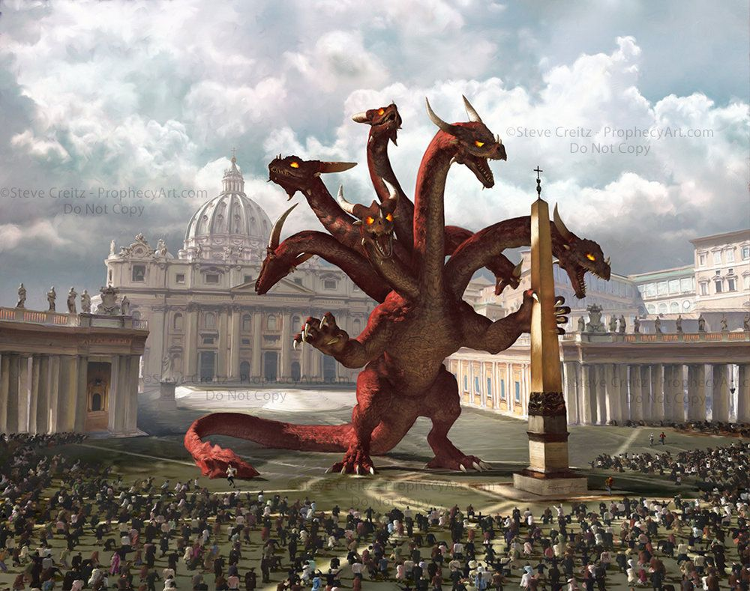
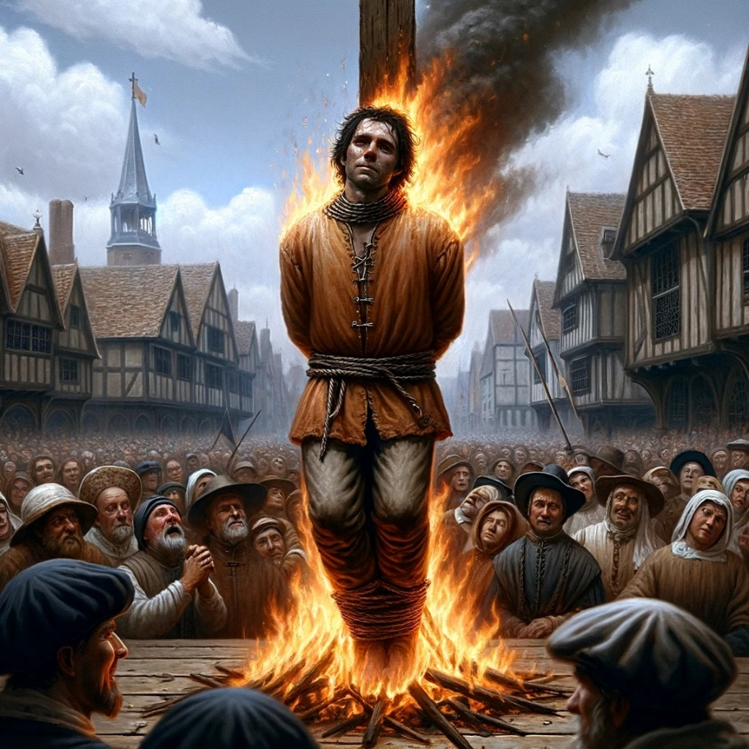
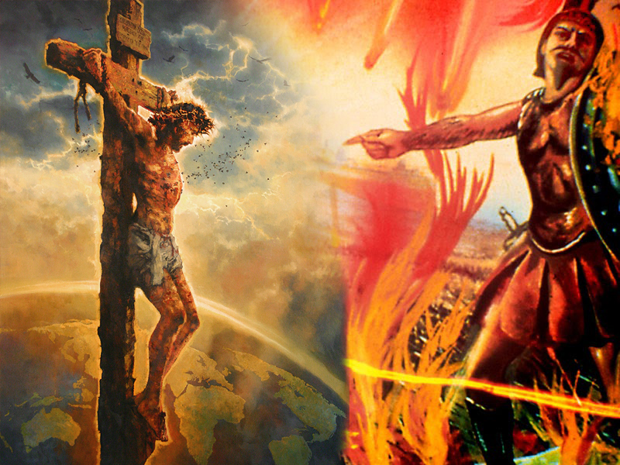
အချိန်ကန့်သတ်ချက်များ။
နဂါး​သည်မိမိ​၏​တန်ခိုး၊မိမိ​၏​ပလ္လင်​နှင့်ကြီးမား​သော​အခွင့်​အာဏာ​ကိုသူ့​အား​ပေးအပ်​လေ​၏။(Revelation 13:2b)
စာတန်သည်ဤလောကကိုအုပ်စိုးခြင်းခံရကြောင်းသမ္မာကျမ်းစာကရှင်းရှင်းလင်းလင်းဖော်ပြထားသည် (လုကာ ၄:၆။) သမိုင်းတစ်လျှောက်တွင် သူသည် ထိုအခွင့်အာဏာကို ဘာသာရေးနိုင်ငံရေးအာဏာသို့ လွှဲပြောင်းပေးခဲ့သည် (ဗျာ၊ ၁၃း၁-၂)။
ဤအာဏာကို အခြားအခွင့်အာဏာများကိုလည်း ပေးအပ်ခဲ့သည် (ဗျာ. ၁၃:၅၊ ၇၊) သို့သော် ယာယီကန့်သတ်ချက်များကို ချမှတ်ခဲ့သည်- “အချိန်တစ်ခု၊ အချိန်တစ်ခု၊ အချိန်တစ်ဝက်” ဖြစ်သည့် (၄၂) လ၊ (ဗျာ. ၁၃:၅၊ ၁၁:၂; ၁၂:၆၊ ၁၄။)
စာတန်ကိုယ်တိုင်လည်း အချိန်ကန့်သတ်ချက် ပေးထားသည် (နှစ်အတိအကျဖြင့် မတိုင်းတာသော်လည်း) သခင်ယေရှု လက်ဝါးကပ်တိုင်မှာ အနိုင်ယူခဲ့သောကြောင့် မာရ်နတ်သည် “အချိန်တို” ဖြစ်သည် (ဗျာ၊ ၁၂:၁၀-၁၂။)
အကောင်းဆုံးမှာ၊ဘုရားသခင်သည်စာတန်နှင့်သူ၏ကောင်းကင်တမန်များအုပ်စိုးမှုနှင့်တန်ခိုးအားလုံးကိုဆုံးရှုံးရမည့်အချိန်ကို ဘုရားသခင် သတ်မှတ်ပေးထားကြောင်း ကျွန်ုပ်တို့သိကြသည် (ရောမ ၁၆း၂၀၊ ဗျာ ၂၀း၇-၁၀၊ မဿဲ ၂၅း၄၁။)
1,260 years = 538 – 1798

Slide 8
ရုပ်ပိုင်းဆိုင်ရာကန့်သတ်ချက်များ။
'ထာဝရဘုရား​က​လည်း စာတန်​အား “​ကြည့်​လော့​။ သူ​၌​ရှိသမျှ​ကို သင့်​လက်​၌ ငါ​အပ်​ပြီ​။ သူ့​ကို​မူ ကိုယ်ထိလက်ရောက်​မ​ပြု​ရ​”​ဟု မိန့်​တော်မူ​၏​။စာတန်​သည်​လည်းထာဝရဘုရား​ထံ​တော်​မှထွက်သွား​လေ​၏​။ 'ယောဘဝတ္ထု 1:12
ယောဘကျမ်းကစာတန်အပေါ် ဘုရားသခင်ချမှတ်ထားတဲ့ကန့်သတ်ချက်တွေကိုနားလည်စေတယ်။
ကောင်းကင်သတ္တဝါများ၏ ကောင်စီတစ်ခုအတွင်းစာတန် သည်၎င်းတို့ကြားတွင်ပေါ်လာသည်။ (ယောဘ ၁:၆-၇)
စာတန်သည်ဘုရားသခင်ကိုပြစ်မှားသောပြစ်တင်စွပ်စွဲမှုများနှင့်ရင်ဆိုင်ရသောအခါ၊ယောဘ၏အမှုကိုသူထောက်ပြသည် (ယောဘ ၁း၈)၊
စာတန်သည် ယောဘအပေါ် တရားမျှတမှုမရှိသောအကာအကွယ်ကို တောင်းဆိုသည် (ယောဘ ၁း၉-၁၁)၊
ဘုရားသခင်သည် ယောဘ၏ ဥစ္စာများကိုတိုက်ခိုက်ရန်ခွင့်ပြုသော်လည်း လူကိုမဟုတ် (ယောဘ ၁း၁၂)၊
ယောဘ၏သစ္စာစောင့်သိမှုတွင်၊ စာတန်သည်ဘုရားသခင်အပေါ် သူ၏စွပ်စွဲချက်များကိုဆက် လက်ထိန်းသိမ်းထားရန်တောင်းဆိုသည် (ယောဘ ၂း၄-၅)။
ဘုရားသခင်သည် ယောဘအား ကိုယ်ထိလက်ရောက်ထိခိုက်စေရန်ခွင့်ပြုသော်လည်းသူ့ကို မသတ်ရန်ခွင့်ပြုသည်(ယောဘ ၂း၆-၇)။
စကြာဝဠာပဋိပက္ခတွင်ပါဝင်ပတ်သက်ခြင်းဆိုင်ရာစည်းမျဉ်းများကဲ့သို့သောဤနေရာ၌ကျွန်ုပ်တို့သည်အရာများစွာကို လေ့လာသင်ယူရပါသည်။ဘုရားသခင်အပေါ်စွပ်စွဲချက်များကိုဖြေရှင်းနိုင်သည့်ကောင်းကင်ဘုံတရားရုံးတွင်ကန့်သတ်ချက်များရှိသည်၊သို့သော်ဘုရားသခင်သည်ချစ်ခြင်းမေတ္တာတွင်မြင့်မြတ်သောမူများကိုချိုးဖောက်ခြင်းမရှိပါ။

Slide 9
ပဋိပက္ခ လက်နက်များ-

Slide 10
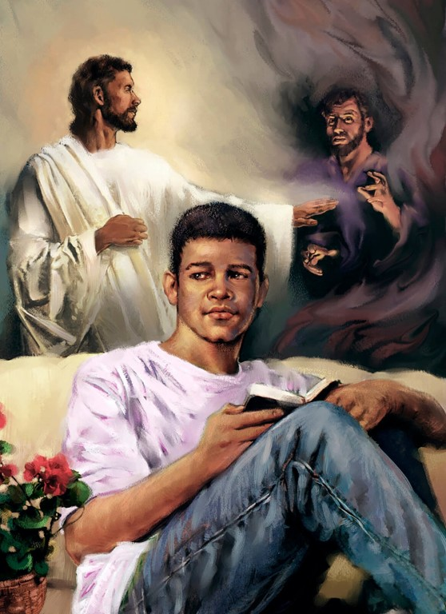
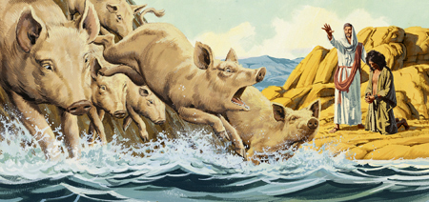
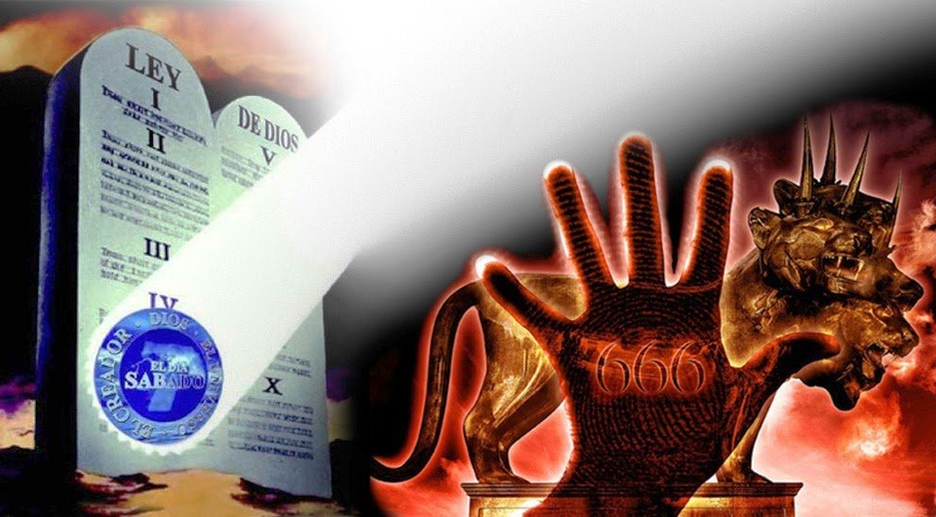
နှစ်ဖက်စလုံးအတွက်ကန့်သတ်ချက်များ။
'ငါ​သည်သင်​တို့​နှင့်များစွာ​ပြော​တော့မည်​မ​ဟုတ်။အကြောင်းမူကားဤ​လောက​ကို​အုပ်ချုပ်​သူ​သည်ရောက်လာ​တော့မည်။သူ​သည်ငါ့​အပေါ်၌မည်သည့်​အခွင့်​အာဏာ​မျှ​မ​ရှိ။ 'ရှင်ယောဟန်ခရစ်ဝင် 14:30
ဘုရားသခင်သည်အနန္တတန်ခိုးရှင်၊စာတန်ကအနန္တတန်ခိုးရှင်မဟုတ်ပါ။ဘုရားသခင်သည်ရန်သူအပေါ် ကန့်သတ်ချက်များချမှတ်နိုင်သည်၊ရန်သူသည်ဘုရားသခင်အပေါ် ကန့်သတ်ချုပ်ချယ်မှုမပြုနိုင်ပေ။ သို့သော်၊ဘုရားသခင်၏စိတ်သဘောထားကြောင့်၊သူသည်သူ၏တန်ခိုးအာဏာကျဆင်းခြင်းမရှိဘဲသူ၏ကိုယ်ပိုင်လမ်းစဉ်ကိုကန့်သတ်ထားသည်။
လူ့ဇာတိခံယူချိန်တွင် ယေရှု၏လုပ်ဆောင်မှုတစ်ခုမှာ “မာရ်နတ်၏အကျင့်ကို ဖျက်ဆီးခြင်းဖြစ်သည်” (၁ ယောဟန် ၃:၈။) ထို့ကြောင့် ယခု ပုန်ကန်မှုကို ချေမှုန်းခြင်းမှ ဘုရားသခင်သည် အဘယ်အရာက ရပ်တန့်နေသနည်း။
ဘုရားသခင်တွင်လွတ်လပ်စွာဆန္ဒပေးခွင့်နှင့်အခြားသောစည်းမျဉ်းများကဲ့သို့သောကန့်သတ်ချက်များရှိပြီး၊ဤလောကမှမကောင်းမှုများကို ချေမှုန်းခြင်းမှ တားဆီးပေးသည့်ကန့်သတ်ချက်များရှိပြီး၊လူတို့သည် ဘုရားသခင်တည်ရှိခြင်းသို့မဟုတ်ကောင်းမြတ်ခြင်းတို့ကိုမေးခွန်းထုတ်နိုင်သည်။
သို့သော် သမိုင်းတွင် အချိန်တစ်ခုရှိလာမည်ဖြစ်ကာ ပဋိပက္ခတွင် အားလုံးပါဝင်ကြသောအခါ မကြာမီ ဖြစ်ပေါ်လာလိမ့်မည် (ဗျာ. 22:11) ထို့နောက် ဘုရားသခင်သည် မကောင်းမှုကို လုံးလုံးလျားလျား ဖျက်ဆီးရန် လွတ်လွတ်လပ်လပ် လုပ်ဆောင်နိုင်လိမ့်မည်ဖြစ်သည်။ မကောင်းမှုဆိုတာ ထာဝရတည်မြဲနေမှာ မဟုတ်ပါဘူး။

Slide 11
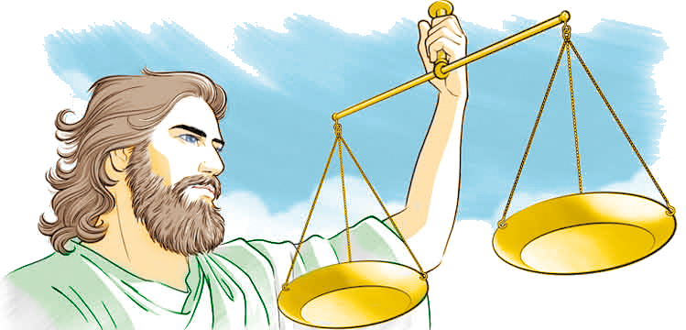
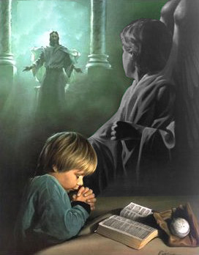
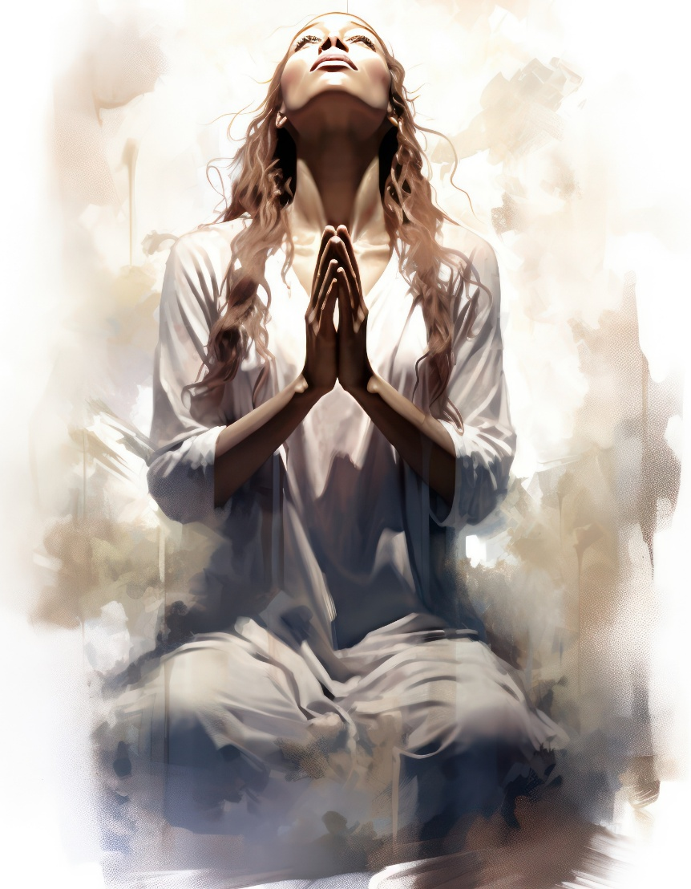
ငါတို့လက်ထဲမှာ လက်နက်တစ်ခု။
'ကိုယ်တော်​က​လည်း“ထို​နတ်​မျိုး​ကိုဆုတောင်း​ခြင်း​အားဖြင့်​မ​ဟုတ်​လျှင်မည်သည့်​နည်း​နှင့်​မျှမ​နှင်ထုတ်​နိုင်”​ဟုမိန့်​တော်မူ​၏။ 'ရှင်မာကုခရစ်ဝင် 9:29
ပဋိပက္ခတွင်အဘယ်ကြောင့်စည်းမျဉ်းများရှိနေသနည်း။
ပဋိပက္ခပြဿနာက ဘယ်သူက ပိုအားကောင်းတာမဟုတ်ဘူး။ ပြဿနာက ဘယ်သူမှန်တယ်။ မေးခွန်းကတော့ ဘုရားသခင်က သူ့သတ္တဝါတွေနဲ့ ဆက်ဆံရာမှာ တရားမျှတသလား၊ မမျှတဘူးလား။
အဆိုပါပြဿနာကို ဖြေရှင်းရန်အတွက် တရားမျှတသော တရားစီရင်မှုတစ်ခု လိုအပ်ပါသည်။ ဤတရားခွင်သည် တရားမျှတစေရန်အတွက်၊ အချို့သောစည်းမျဉ်းများ (ကျွန်ုပ်တို့မသိသော) ကို လေးစားရပါမည်။
စည်းမျဥ်းများကိုချိုးဖျက်နိုင်သောတန်ခိုးရှိကြောင်းကျွန်ုပ်တို့သိသောစည်းမျဉ်းတစ်ခုမှာ ဆုတောင်းခြင်းဖြစ်သည်။ (မာကု ၉း၂၉)။
တစ်နည်းအားဖြင့်၊ကျွန်ုပ်တို့ဆုတောင်းလျင်ဘုရားသခင်ကို“အခွင့်အာဏာ”အပ်နှင်းခြင်းဖြစ်သည်။ကျွန်ုပ်တို့မတောင်းလျှင်သူကူညီဘို့ရန် မတတ်နိုင်ပါ။
ဤလက်နက်မည်သို့အလုပ်လုပ်သည်ကိုကျွန်ုပ်တို့နားလည်သည်ဖြစ်စေ၊ မရှိသည်ဖြစ်စေအရေးမကြီးပါ။အရေးကြီးတာကအဲဒါကအလုပ်ဖြစ် တယ်။ဆုတောင်းခြင်းဖြင့်ကျွန်ုပ်တို့သည်ယာကုပ်၏အကြံဉာဏ်ကို လက်တွေ့လုပ်ဆောင်နိုင်သည်-“ဒါဆိုဘုရားသခင်ထံကိုယ်ကိုကိုယ်တင် ပြပါ။ မာရ်နတ်ကိုဆီးတားလျှင်သူသည်သင့်ထံမှပြေးလိမ့်မည်။” (ယာကုပ် ၄:၇)။

Slide 12
“ခရစ်တော်ကိုနှိမ့်ချစွာသင်ယူသောသူ၊သခင်ဘုရားရှေ့တော်၌ဆုတောင်းလျက်လျှောက်လှမ်းသောသူကိုရန်သူသည်မအောင်နိုင်။ဆိုးညစ်သူ၏ တိုက်ခိုက်ခြင်းမှနေ၍ခရစ်တော်သည်ခိုလှုံရာ၊ခိုကိုးရာဖြစ်သည်၊ […] ယောဘကိုစုံစမ်းရန်ခွင့်ပြုထားသကဲ့သို့စာတန်သည်မိမိကိုယ်ကိုယုံကြည်လွန်းအားကြီးသောပေတရုကိုလည်းစုံစမ်းနိုင်သည်၊ဒါပေမယ့် အဲဒီအလုပ်ပြီးတဲ့အခါရပ်နားဘို့လိုပါတယ်။စာတန်သည်ယုံကြည်ခြင်းလုံးဝပျက်ဆီးနိုင်ရန်လုပ်နိုင်သည်။သို့ရာတွင်ရန်သူသည်မိမိသတ်မှတ်ထားသောဘောင်ထက်မထွက်ရဲချေ။ရိုးရှင်းသောယုံကြည်မှုဖြင့်ဘုရားသခင်ထံမှလာသောဉာဏ်ပညာကိုယုံကြည်ကိုးစားသောဝိညာဉ်ကိုပိတ်ထားနိုင် သည့်စာတန်စွမ်းအားတစ်ခုလုံးတွင်တန်ခိုးမရှိပါ။”
EGW (Our Father Cares, February 25)

